Slide 1
Современные технологии выращивания и хранения ягод с инновационными агрохимическими препаратами и средствами
Митник Юрий Викторович, гл. технолог ООО «Фреш-Форма», к.х.н.

Slide 2
ООО «Фреш-Форма» развивает технологии выращивания и хранения свежей и сочной продукции
Современные технологии выращивания и хранения ягод с инновационными агрохимическими препаратами и средствами

Slide 3
Факторы, влияющие на лежкость и транспортабельность ягодной продукции
Особенности выбранного сорта.
Выращивание хорошего урожая, борьба с сорняками.
Правильное питание и режим полива в процессе выращивания.
Правильная организация сбора, отбраковка повреждений продукции.
Погодные условия при сборе
Правильно выбранные форматы тары и упаковки, их чистота.
Обработка фунгицидами перед сбором
Фаза зрелости при сборе
Максимально быстрая доставка в холодильные камеры.
Применение модифицированной атмосферы и/или химических средств продления свежести.
Современные технологии выращивания и хранения ягод с инновационными агрохимическими препаратами и средствами

Slide 4
Защита посевов садовой земляники от сорняков в открытом грунте
Современные технологии выращивания и хранения ягод с инновационными агрохимическими препаратами и средствами

Slide 5
Обработка известными гербицидами с добавками Фреш-формина в оптимальной фазе развития земляники – ромашковые и одуванчики
Современные технологии выращивания и хранения ягод с инновационными агрохимическими препаратами и средствами

Slide 6
Обработка садовой земляники. Полное избавление от сорняков на второй год применения.
Современные технологии выращивания и хранения ягод с инновационными агрохимическими препаратами и средствами

Slide 7
Сера (ВСК) мелкодисперсионный (1-2 мкн) стабилизированный водно-суспензиознный концентрат
Современные технологии выращивания и хранения ягод с инновационными агрохимическими препаратами и средствами

Slide 8
Преимущества использования препарата серы
Сера мелкодисперсная (ВСК) — неорганический фундицид с антисептическим эффектом, выпускается в форме водно-суспензионного концентрата (ВСК).
Сера - одно из старых и проверенных временем средств против грибковой плесени, глиностных грибков и бактериальных поражений.
Может сочетаться с другими фундицидами и инсектицидами, не загрязняет окружающую среду, не токсична для растений.
Защитное действие проявляется через 3-4 часа после обработки.
Слабое обесцвечивание – равномерное, в отличие от других препаратов серы.
Можно применять вплоть до 1-2 дней до сбора урожая.
Современные технологии выращивания и хранения ягод с инновационными агрохимическими препаратами и средствами

Slide 9
Обработка плантации винограда препаратом серы
Современные технологии выращивания и хранения ягод с инновационными агрохимическими препаратами и средствами

Slide 10
Пути проникновения инфекций в ягоды
Быстрое снижение качества земляники, малины и др. после съема обусловлено высокой интенсивностью дыхания продукции, что приводит к разложению тканей. Особенности малины, земляники, ежевики и др. обуславливают ее высокую восприимчивость к поражению грибными гнилями.
Основной причиной снижения качества земляники и малины в послеуборочный период является поражение плодов серой гнилью (Botrytis cinerea). Эпидемиологические исследования показали, что заражение чаще всего происходит во время цветения и может протекать бессимптомно, при этом частота обнаружения Botrytis cinerea при съеме достигает 75%.
Мицелий гриба обычно остается спокойным (скрытым), пока плод не начнет созревать, что вызывает активацию гриба и гниение плода [1]. Эти причины ограничивают жизнь зрелых плодов земляники, малины и др. ягод после съема до 3-5 дней даже в условиях пониженных температур (+0,5+4°С).
Современные технологии выращивания и хранения ягод с инновационными агрохимическими препаратами и средствами

Slide 11
Пути проникновения инфекций в ягоды
Современные технологии выращивания и хранения ягод с инновационными агрохимическими препаратами и средствами

Slide 12
Обработка ягод перед сбором биопрепаратами
Современные технологии выращивания и хранения ягод с инновационными агрохимическими препаратами и средствами

Slide 13
Интенсивность дыхания ягод в зависимости от температуры
Земляника садовая
Температура хранения продукции, °С | Интенсивность дыхания – выделение СО2 на 1 кг продукции в час, мг | Выделение тепла в результате дыхания в расчете на 1 тонну ягоды за 24 часа, ккал
0 | 12-20 | 700-1200
10 | 50-100 | 3000-6000
20 | 100-200 | 6000-12000
Малина и ежевика
Температура хранения продукции, °С | Интенсивность дыхания – выделение СО2 на 1 кг продукции в час, мг | Выделение тепла в результате дыхания в расчете на 1 тонну ягоды за 24 часа, ккал
2 | 16-18 | 970-1100
10 | 31-39 | 1900-2400
15 | 35-55 | 2000-3400
Черная и красная смородина
Температура хранения продукции, °С | Интенсивность дыхания – выделение СО2 на 1 кг продукции в час, мг | Выделение тепла в результате дыхания в расчете на 1 тонну ягоды за 24 часа, ккал
10 | 12-32 | 700-2000
15 | 28-69 | 1700-4200
20 | 45-105 | 2500-6400
Современные технологии выращивания и хранения ягод с инновационными агрохимическими препаратами и средствами

Slide 14
Защита ягод путем быстрого охлаждения и создания искусственной атмосферы
Низкие температуры хранения - основной физический фактор, способный регулировать жизнедеятельность плодов в послеуборочный период. Снижение температуры - замедляет интенсивность дыхания и, следовательно, созревания плодов, а ее повышение на каждые 10°С увеличивает интенсивность дыхания в среднем в 3 раза. Минимизация временного интервала между сбором урожая и его экспресс-охлаждением (за 30-60 мин) до +5+8°С позволяет затормозить созревание плодов и развитие грибной гнили.
Время между сбором ягод и помещения в камеру с искусственной газовой средой минимально – до 2-3 часов.
Концентрация кислорода на уровне 14-16 об.%.
Концентрация углекислого газа от 10 до 20 об.%.
Вывод – годится только для лабораторных испытаний.
Современные технологии выращивания и хранения ягод с инновационными агрохимическими препаратами и средствами

Slide 15
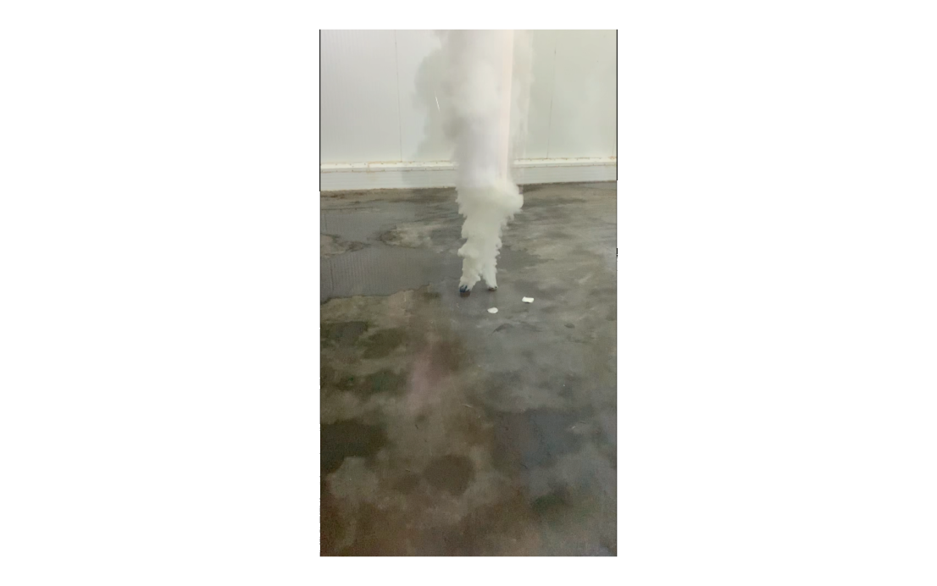
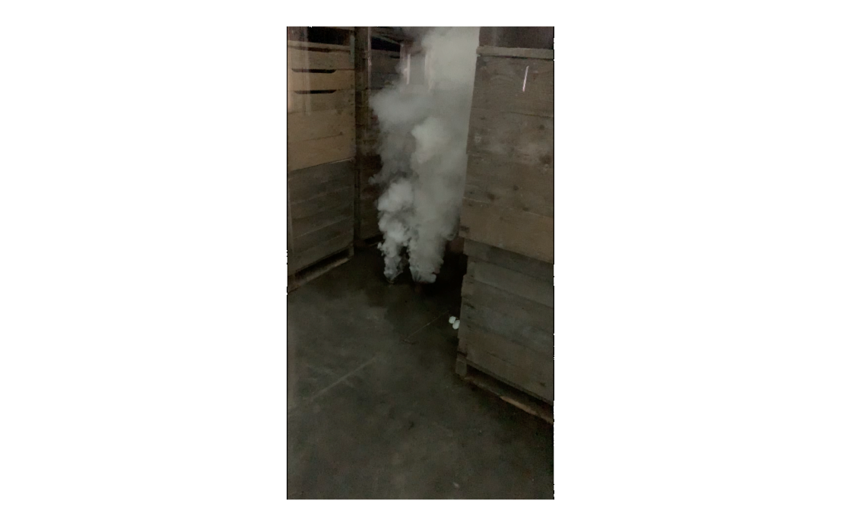
Защита ягод с помощью дыма фумигационных фунгицидных шашек
Современные технологии выращивания и хранения ягод с инновационными агрохимическими препаратами и средствами

Slide 16
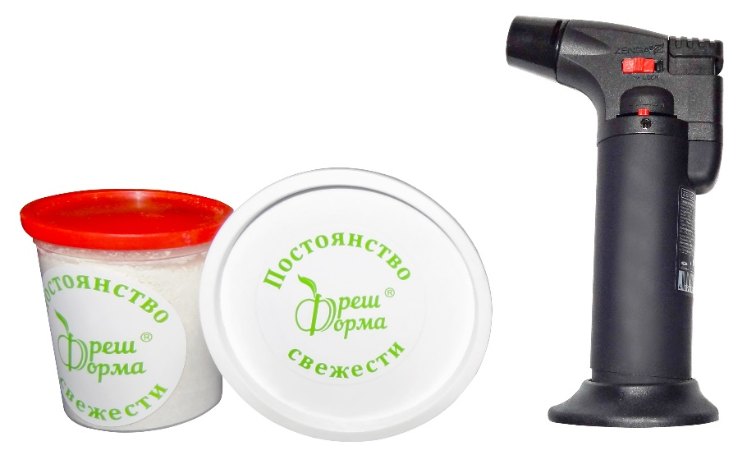
Фумигационные фунгицидные шашки «Фреш-Форма»
Современные технологии выращивания и хранения ягод с инновационными агрохимическими препаратами и средствами

Slide 17
Защита ягод черешни с помощью препарата 1-МЦП «Фреш-Форма»
Современные технологии выращивания и хранения ягод с инновационными агрохимическими препаратами и средствами

Slide 18
Защита ягод черешни с помощью препарата 1-МЦП «Фреш-Форма»
Современные технологии выращивания и хранения ягод с инновационными агрохимическими препаратами и средствами

Slide 19
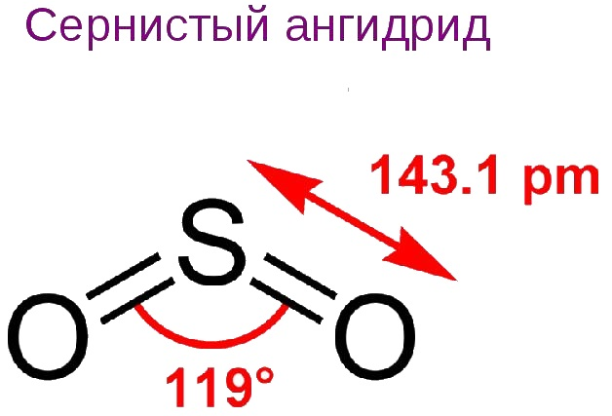
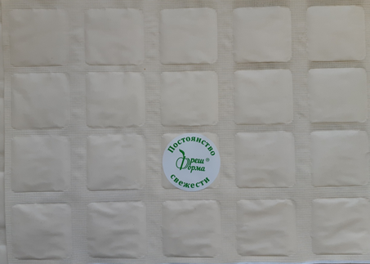
Защита ягод винограда с помощью «генератора-саше» сернистого ангидрида «Фреш-Форма»
Современные технологии выращивания и хранения ягод с инновационными агрохимическими препаратами и средствами

Slide 20
Защита различных ягод с помощью специальной упаковки из полупроницаемой мембраны
Современные технологии выращивания и хранения ягод с инновационными агрохимическими препаратами и средствами

Slide 21
Защита различных ягод с помощью специальной упаковки из полупроницаемой мембраны
Современные технологии выращивания и хранения ягод с инновационными агрохимическими препаратами и средствами

Slide 22
Защита различных ягод с помощью специальной упаковки из полупроницаемой мембраны
Длительность хранения плодоовощной продукции при использовании технологии упаковки в специальные мембранные пакеты.
Наименование продукции | Рекомендуемая температура хранения | Время хранения, дней
Черешня | -1-0°С | 30-60
Смородина | 0-2°С | 30-35
Малина | 0-2°С | 30-35
Слива | 0-1°С | 30-35
Абрикос | 0-1°С | 25-30
Земляника | 0-1°С | дек.18
Ежевика | 0°С | 20-40
Виноград | 0-1°С | 30-40
Современные технологии выращивания и хранения ягод с инновационными агрохимическими препаратами и средствами

Slide 23
Благодарю за внимание! Если есть вопросы?
Гл. технолог
ООО «Фреш-Форма»
Митник Юрий Викторович
Тел. +7 (495) 347-46-73
моб. +7 (926) 718-69-67
Современные технологии выращивания и хранения ягод с инновационными агрохимическими препаратами и средствами

